Slide 1








Gestão da Qualidade
Procedimento Operacional Padrão - POP 01 Processo de Contratação GB
out.2022

Slide 2
Objetivos
Apresentar e orientar equipes residentes no GB sobre a padronização e otimização dos processos necessários para a execução de tarefas dentro dos padrões e qualidade esperada.
Respostas das perguntas básicas na elaboração de tarefas:
Quem? Responsáveis
Quando? Cronograma e sequência executiva
Como? Documentos e procedimentos
LOCAL PARA INSERIR FOTO DO PROJETO E/OU CLIENTE
Elevar a produtividade e evitar o desperdício de recursos, resultando em maior eficiência operacional.
Diminuir erros, brechas e ruídos com informações claras sobre os direcionamentos a seguir.
Garantir a clareza, rastreabilidade e transparência do processo.

Slide 3
POP 01
Processo de Contratação
1 LEVANTAMENTO DE NECESSIDADES:
Quem:
Engenheiro Stecla + Engenheiro GB + Projetista + Cliente Interno GB
Quando:
start up do projeto
Como:
reuniões com envolvidos + visitas in loco + estudo de projetos e documentos existentes + estudo de documentos de referência
Forma de formalização:
atas de reunião + controle de mudanças + relatórios para tomada de decisão + estudo preliminar + e-mails

Slide 4
POP 01
Processo de Contratação
2 ELABORAÇÃO DO MATERIAL DE CONTRATAÇÃO:
Quem:
Engenheiro Stecla
Quando:
posterior a definição das necessidades e elaboração do estudo preliminar e anteprojeto
Como:
elaboração do material – Memorial Descritivos e anexos + Planilha de Serviços e Materiais
Forma de formalização:
atas de reunião + documentação gerada

Slide 5
POP 01
Processo de Contratação
3 MATERIAL DE CONTRATAÇÃO:
.
Memorial Descritivo:
documento que formaliza a “regra do jogo”, ou seja, orienta e baseia a elaboração da proposta das proponentes através das informações e condições para prestação do serviço e fornecimento de materiais
Escopo mínimo que deverá constar no MD:
Objeto da contratação: descrição básica e breve do serviço a ser contratado.
Lista mestra: lista dos documentos e projetos que serão disponibilizados para tomada de preços.

Slide 6
POP 01
Processo de Contratação
3 MATERIAL DE CONTRATAÇÃO:
.
Lista mestra:
lista dos documentos e projetos que serão disponibilizados para tomada de preços.
Escopo:
descrição detalhada dos serviços e materiais a serem fornecidos, com destaque a itens importantes e/ou específicos que trazem impactos seja financeiro e/ou prazos e/ou qualidade, como:
Isolamentos padrão GB
Fornecimentos e responsabilidades de equipamentos de transporte vertical, horizontal, etc
Obrigatoriedade do Plano de Higging para todos os tipos de movimentação de cargas
Segurança do Trabalho
Equipe técnica mínima
Integração SG3
Gerenciamento de resíduos
SLA de acordo com escopo licitado / etc.
Etc

Slide 7

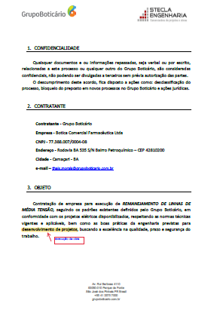
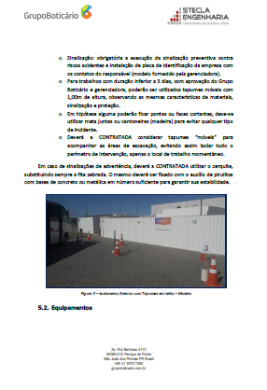
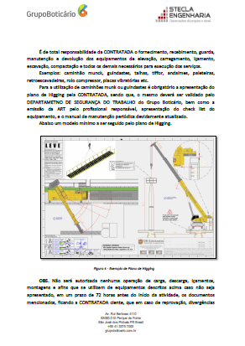
Memorial Descritivo

Slide 8
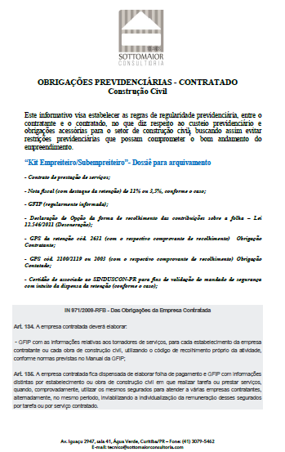
Anexos
Anexo 1:
Informativo sobre Obrigações Previdenciárias:
O que é:
informativo que visa estabelecer as regras de regularidade previdenciária, entre o GB e o contratado, no que diz respeito ao custeio previdenciário e obrigações para o setor de construção civil, garantindo assim a obtenção da CND do INSS no final da obra.
Quando contratar:
para qualquer atividade com aumento de área e/ou alteração de infraestrutura deve ser realizada a consulta com a Sottomaior Consultoria.
Quem contratar:
Sottomaior Consultoria (fornecedor exclusivo) / Luciano Sottomaior – 41 98811-5460 – luciano@sottomaiorconsultoria.com.br
Observação: deve ser verificado se a contratação será através do GB ou contratado.

Slide 9
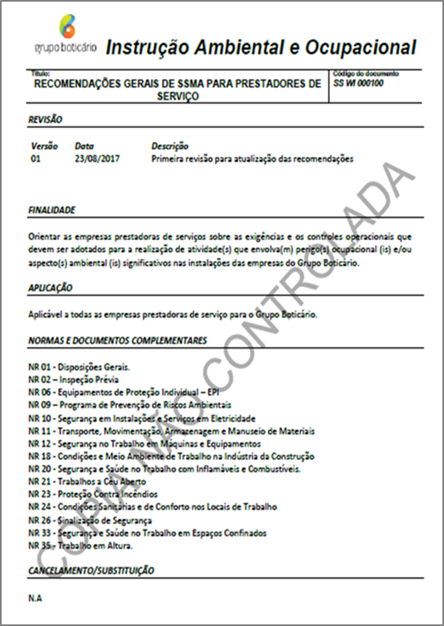
Anexos
Anexo 2:
Orientações de SSMA – Segurança Saúde e Meio Ambiente
O que é:
orientação para empresas prestadoras de serviços sobre as exigências e os controles operacionais que devem ser adotados para a realização de atividades que envolvam perigos ocupacionais e/ou ambientais nas instalações do Grupo Boticário.
Atenção: questões de Saúde, Segurança e Meio Ambiente são tratadas no GB como mandatórias e devem ser tratados de maneira prioritária.
Saúde: bem estar dos colaboradores através de condições de trabalho condizentes com as recomendações das Normas
Segurança: acidente zero!
Meio Ambiente: impactos ambientais, contaminação e aterro zero!

Slide 10
Outras páginas modelo

Slide 11


E-#+")+T.>,'K2.?2)#PU,#2..
/0,(T..E;*>.D3=>47S3..V./?=3.E4D46.W.47<13638G:<.S4;=X!64E3<.W.SD3E 62P(-T.D(,Y#"Z(.W.*>.
;()(T.A[WCCWFAFC
=+\#NI2T.AA
]/=7:E:;/=T
4)+L ;+NP,#^I2.$2.N+,\#^2
3 4*56371389/.:.3;*474<1=389/.>:=36.;3./?=3
AC%AA <:=D48/<.474E34<.:.>:=34< AC%AC <:=D48/<.5=:64*473=:<
!"#!"#!" $%&'(')*+,%-./-/01'2*3/45%6-/-/01'2/-%2/7*8'%4*(
!"#$%
&'(")%
*()+,#(-
!741X=4/
563746S3.E/71=31!36
12)(- *()+,#(-
=@.ABAA
1/136
O QUE É:
planilha com todos os serviços e materiais levantados e quantificados para preenchimento das proponentes.
*%./0,(
*%./0,(
12)(-
=@.ABAA
=@.ABAA
=@.ABAA
=@.ABAA
=@.ABAA
=@.ABAA
9&
---------"--:-!-!
;<-!:!!
;<-!:!!
=@.ABAA
=@.ABAA
!"#!"#!=
>/?17%-./-7'68%-./-/4?/4@*7'*-/-7/62%46*&'('.*./-8'9'(-A-*2B('8/-/-8%327%9*45/-./-
14
---------"--:-!-!
;<-!:!!
;<-!:!!
;<-!:!!
;<-!:!!
2*?*3/45%#
;<-!:!!
;<-!:!!
!"#!"#!C
D3'66,%-./-E;F-./-/G/81+,%-./-5%.*6-*6-.'8'2('4*6-.%-/68%2%-8%457*5*.%-A-E;F-/- 8%327%9*45/-./-2*?*3/45%-/-5*G*6#
9&
---------"--:-!-!
;<-!:!!
;<-!:!!
;<-!:!!
;<-!:!!
!"#!"#!H
I%461(5%7'*-./-%&7'?*+J/6-27/9'./48'K7'*6-
3L6 ---------M----:!!
;<-!:!!
;<-!:!!
;<-!:!!
;<-!:!!
AC%AF
47<13638G:<.5=/D4<H=43<
=@.ABAA
=@.ABAA
=@.ABAA
!"#!=#!"
F7*462%75/-2*7*-/457/?*-/-7/5'7*.*-./-8%45*'4/7/6
9&
---------"--:-!-!
;<-!:!!
;<-!:!!
;<-!:!!
;<-!:!!
!"#!=#!=
N%74/8'3/45%-./-I%45*'4/7-O/65'K7'%6-/-P*4@/'7%6:-'48(16%-'45/7('?*+,%-/3-7/./-./-
/6?%5%-/G'65/45/:-*5/77*3/45%-/-'(13'4*+,%#->/?1'7-7/8%3/4.*+J/6-./-
.'3/46'%4*3/45%-8%4Q%73/-R;-"S-A-ITRUVWXD>-D-$DVT-E$PVDRFD-UD-F;EPEYZT- RE-VRU[>F;VE-UE-ITR>F;\W]T#
9&
---------"--:-!-!
;<-!:!!
;<-!:!!
;<-!:!!
;<-!:!!
!"#!=#!C
I*45/'7%-./-%&7*6:-(%8*+,%-3/46*(-./-8%45*'4/7-2*7*-/687'5B7'%:-*(3%G*7'Q*.%:-
./2B6'5%6-/-16%6-.'9/76%6-'48(16'9/-*73K7'%6-/-27*5/(/'7*6
9&
---------"--:-!-!
;<-!:!!
;<-!:!!
;<-!:!!
;<-!:!!
!"#!=#!H
D4/7?'*-/(^57'8*-A-U'657'&1'+,%-?/7*(-./457%-.%-_*(2,%-/-8*45/'7%-./-%&7*-8%3-7*3
01*.7%6#-T-_*(2,%-/65K-8%3-/4/7?'*-/3-5%.%6-%6-2*'4^'6-/-8%3-'(13'4*+,%-/3-
Q148'%4*3/45%7#I-2.J.K+,L#)#$2.')#-#M(,.(N.)2L($(N.+O)+,"(N.+O#N)+")+N.$2.
9&
---------"--:-!-!
;<-!:!!
;<-!:!!
;<-!:!!
;<-!:!!
Atenção:
A planilha é orientativa, ou seja, escopo e quantidades devem ser verificadas e ratificadas pelas Proponentes.
P2"$2LQ"##2%
!"#!=#!`
a?1*-2%5K9/(-A--;/./-./-.'657'&1'+,%-'48(16'9/-5%74/'7*6-/-=-&/&/.%17%6-'4.1657'*'6#
9&
---------"--:-!-!
;<-!:!!
;<-!:!!
;<-!:!!
;<-!:!!
7I2.J.K+,L#)#$2.')#-#M(,.(N.)2,"+#,(N.+O)+,"(N.+O#N)+")+N.$2.P2"$2LQ"##2%
!"#!=#!b
F*213/6-Q'G%6-8%3-5/(@*6-3/5K('8*6-57*2/)%'.*(-2'45*.*:-*(517*-./-=:!!3:-
/6571517*.*6-/3-3*./'7*:-'48(16'9/-2%75J/6-/-3*415/4+,%-.17*45/-5%.%-%-2/7c%.%-. 3f
%&7*-d9/7-3%./(%-*-6/?1'7-/3-$/3%7'*(-U/687'5'9%e#
------C--=!:!!
;<-!:!!
;<-!:!!
;<-!:!!
;<-!:!!
!"#!=#!M
F*213/6-Q'G%6-8%3-.'9'6B7'*-4*9*(:-*(517*-9*7'K9/(:-/6571517*.*6:-'48(16'9/-2%75J/
3*415/4+,%-.17*45/-5%.%-%-2/7c%.%-.*-%&7*-d9/7-3%./(%-*-6/?1'7-/3-$/3%7'*(-
3f
------=--!!:!!
;<-!:!!
;<-!:!!
;<-!:!!
;<-!:!!
!"#!=#!S
U/687'5'9%e#
!"#!=#!g
P*'*6-2*7*-6/2*7*+,%-6/(/5'9*-./-7/6c.1%6
9&
---------"--:-!-!
;<-!:!!
;<-!:!!
;<-!:!!
;<-!:!!
!"#!$
Y%8*+,%-./-8*+*3&*6-2*7*-7/5'7*.*-./-/451(@%6#
9&
---------"--:-!-!
;<-!:!!
;<-!:!!
;<-!:!!
;<-!:!!
%&'()(*+,%-./0&10/2,%30'%)4+1)-./0&/05%)+1(,/010&1*61*%*071,%(*
,809"#:$!3!!
BC+"F!#!!!7!! BC+D$#!!!7!!
BC+D"#OD$7!! BC+"O#P!!7!!
BC+ED#P!!7!! BC+"R#P!!7!!
,80"$:#::$3!!
,80;:<#=9$3!!
AC%AR <:>!=3783.;/.1=3?36S/
=@.ABAA =@.ABAA =@.ABAA
!"#!$#!"
%&'()*+,*+%-.*-/01(0+2%-.*-/*(13+4(5(67+%-.*-/*(13+,*+8-9:060;<*97+*9:0.(=1(397+
:>?-(?397+*:?@#
5A +++++"+7+!+! +++B+C++D$#!!!7!! BC+"E$#!!!7!!
BC+"E$#!!!7!!
BC+"F!#!!!7!!
Não é permitido qualquer tipo de alteração na planilha, todas e quaisquer divergências de escopo e quantidades deverão estar destacado no item omissos da mesma.
!"#!$#!E
G(H)*I0+?3-:J-'0K)*1H0-*-:*+,0+3A10+)31+*&'()*+(,*-:(L(?0,0+*+*M?6'9(50+)010+*9:0
0:5(,0,*7+(-?6'9(5*+H0-':*-;N3+?3-9:0-:*+,*+:0)'H*97+A0-/*(1397+*:?#
5A +++++"+7+!+! +++B+C++"O#P!!7!!
BC+"E#"D$7!!
BC+"E#"D$7!!
BC+D"#OD$7!!
!"#!$#!D
43-9'H39+,*+=.'07+*-*1.(0+*6>:1(?07+:*6*L3-*7+(-:*1-*:7+H0:*1(0(9+*+H0-':*-;N3++,*
*9?1(:Q1(3+,*+3A1097+H0:*1(0(9+,*+6(H)*I07+?Q)(09+*+1*)13,';<*97+*:?#
5A +++++"+7+!+! +++B+C++"R#P!!7!!
BC+O#!!!7!!
BC+O#!!!7!!
BC+ED#P!!7!!
!"#!$#!R
%-:'6/39+S+?36*:07+9*)010;N3+*+,*9?01:*+9*6*:(53+,*+6(M39+*+*-:'6/397+?3H+1*:
,*9:(-0;N3+L(-067+0:*-,*-,3+1(.31390H*-:*+09+6*(9+*9)*?JL(?09+2H'-(?()0(97+*9:0,'0(
L*,*10(9@+-0+.*9:N3+*+.*1*-?(0H*-:3+,*+1*9J,'39T++S+(-?6'9(5*+H0-':*-;N37+ 31.0-(I0;N3+*+6(H)*I0+?3-:J-'0#
.A ++++++"7+!+! +++B+C++""#U$!7!! BC+U#E!!7!! BC+"P#O$!7!!
BC+""#U$!7!!
BC+U#E!!7!!
BC+"P#O$!7!!
2
/2,%*05(>(*
,80<#??;#:9:3";
,80;#;@$#@=$3<" ,80?#!=9#:<93$:
,80:!#@$?3$$ ,80<?#9$:3<!
,80:!#@$?3$$ ,80<?#9$:3<! BC+R#DFD7DE BC+U#DPR7!P BC+"#E"$7!! BC+E#!E$7!!
BC+"#E"$7!! BC+E#!E$7!!
BC+$#DRU7!P BC+F#FPD7P$ BC+D#!!!7!! BC+R#R!!7!!
BC+"#U!!7!! BC+E#R!!7!!
BC+"#DF!7!! BC+"#OE!7!!
BC+U#!!!7!! BC+"D#!!!7!!
O preenchimento ou não do campo destinado a serviços omissos na Planilha de Serviços e Materiais não limita o escopo e abrangência de fornecimento da Proponente.
!;#!!
&1'/A(-B1*010,1+(,%&%*
,80"=#9@$39$
!;#!"
%A>1)%,(%306(*/30,1>1*+('1)+/*30C/,,/*301*D4%&,(%*010(*)+%A%-B1*
,80"=#9@$39$
!E#!"#!"
V*H36(;N3+,*+)(93+,*+?3-?1*:3+*9)*99'10+"$?H+S+0A*1:'10+)010+60-;0H*-:3+,*+
HW ++++"+F+7+U+P++ BC+"P!7!!
BC+EF!7!!
BC+RR!7!!
BC+D#!E!7UF
!E#!"#!E
(-9:060;<*9#
!E#!"#!D
V*H36(;N3+,*+X(93+,*+?3-?1*:3+2*6*50,31@ HW
V*H36(;N3+,*+G0Y*+)1>+H36,0,07+0)Q9+0+*M*?';N3+,3+1*L31;3+H*:=6(?3+2*6*50,31H@W#
+++++!+7+R+$++++BC++"#P!!7!!
BC+E#U!!7!!
BC+R#$!!7!!
BC+P"!7!!
B*:(10,0+*+.'01,0+,*+)05*1+)010+0+*M*?';N3+,0+=1*09+,0+4ZB7+43H)1*9931+*+ V*9?3H)1*99N3+%M:*1-0 B*:(10,0+,*+%9?0,0+*+)0:0H01+H*:=6(?3+2%(M3+\SEE+*+8SEE@7+(-?6'93+.'01,0+?
+++++!+7+R+$++++BC++"#P!!7!!
H[ +++E++O+U+7+!F BC+R7$! 5A +++++E++7+!!++++B+C+U!!7!!
BC+E#U!!7!!
BC+R#$!!7!!
BC+P"!7!!
!E#!"#!R
BC+"P7!!
BC+EE7$!
BC+"#DDF7UU
!E#!"#!$
?311(HN3#
BC+"#$!!7!!
BC+E#E!!7!!
BC+"#R!!7!!
!E#!"#!F
B*:(10,0+,*+]*?/0H*-:3+,*+X31:09+,*+V3?09+H*:=6(?3+*H+?/0)0+,(0H0-:0,0+*+.'01,0+ _{'-,}
+++++$++7+!!++++B+C+"R!7!!
BC+DR!7!!
BC+RP!7!!
BC+U!!7!!
*H+63?06+0+9*1+(-,(?0,3+)*63+^1')3+_3:(?=1(3#
!E#!"#!U
B*:(10,0+,*+]*?/0H*-:3+,*+X31:09+,*+V3?09+H*:=6(?3+*H+:*6/0+H*:=6(?0+*+.'01,0+* _{'-,}
+++++R++7+!!++++B+C+"R!7!!
BC+DR!7!!
BC+RP!7!!
BC+$F!7!!
63?06+0+9*1+(-,(?0,3+)*63+^1')3+_3:(?=1(3#
!E#!"#!P
B*:(10,0+,*+^'01,0+431)3+*+?311(HN3+,*+*9?0,0+H*:=6(?0+*M(9:*-:*+(-9:060,0+-3+
5A +++++"+7+!+! ++++BC++F#!!!7!!
BC+U#!!!7!!
BC+"D#!!!7!!
BC+F#!!!7!!
`*I0-(-3#
!E#!"#!O
V*H36(;N3+,*+)01*,*+,*+.*993+0?01:3-0,37+(-?6'9(5*+1*&'0,139+*+*9:1':'109+9*+
-*?*99=1(37+)010+0,*&'0;N3+03+-353+60a3':#+2b/0L:9+(-,(?0,3+*H+)13Y*:3+*+H*(0 H[
)01*,*+*M(9:*-:*+-3+H*I0-(-3@
++++"+E+R7+E+U
BC+"F7!!
BC+R$7!!
BC+F"7!!
BC+"#OPP7DE
BC+$#$OE7"$
BC+U#$P!7RU
!E#!"#"!
B*:(10,0+,*+)31:09+,*+H0,*(10+*M(9:*-:*+-39+9/0L:9+2!"+-3+c066+,*+%-:10,07+!"+- b/0L:+,3+b*15(,31+Z>11*37+!"+-3+9/0L:+,3+H*I0-(-3@
'-,
++++++D+7+!!+++++BC+O!7!!
BC+$$7!!
BC+"R$7!!
BC+EU!7!!
BC+"F$7!!
BC+RD$7!!
!:#!!
*1,>(-/*0()(5(%(*010&(>1,*/*
,80@#;=93;?
,80$#?@;3=?
,80"$#!=!3@<

Slide 12

Eng.° Marcos Furukawa
Coordenador de Obras
Rua Desembargador Motta, 1499 - CJ 308 - Batel, Curitiba - PR,
www.stecla.com.br

